Slide 1
Gek
Prezentace iterace 1

Slide 2
Členové týmu
Product owner
Lukáš Smaženka – Backend
Scrum Master
Ondřej Šrytr - Backend
Team Member
František Bartuněk – Backend
Dmytro Radchuk – Frontend
Milan Zatloukal – Frondend

Slide 3
Implementační platforma
Projekt zrealizován jako webová aplikace
Používané jazyky: PHP, HTML, CSS, JS, SQL
Framework: Bootstrap
IDE: PHPStorm, Visual Studio Code
Využití free hostingu webzdarma

Slide 4
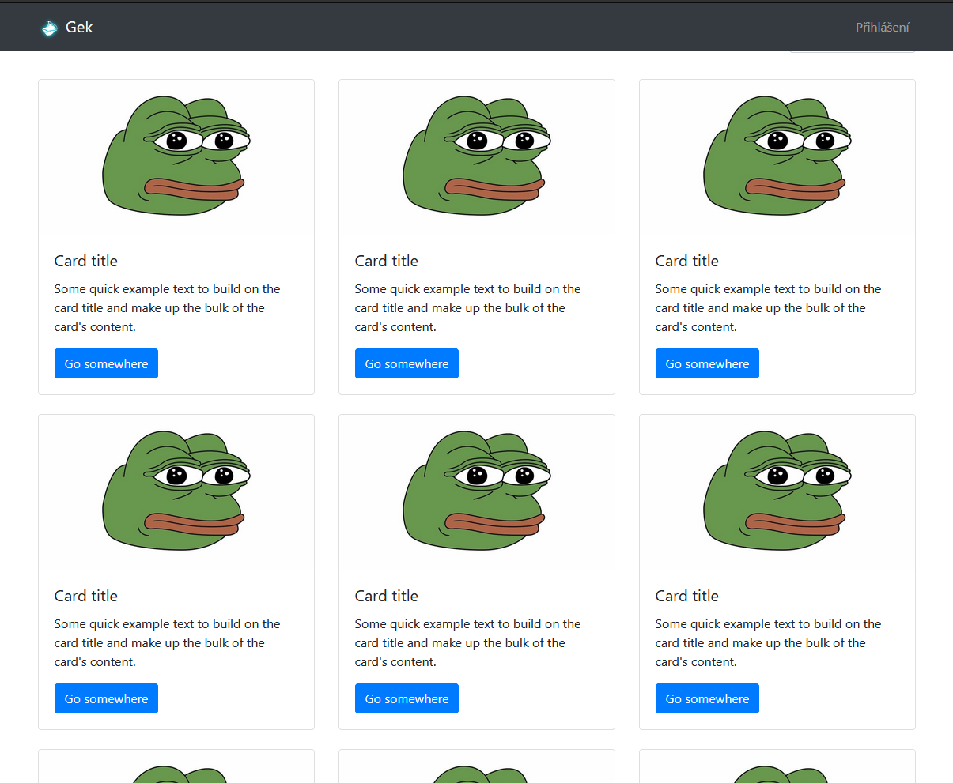

Slide 5
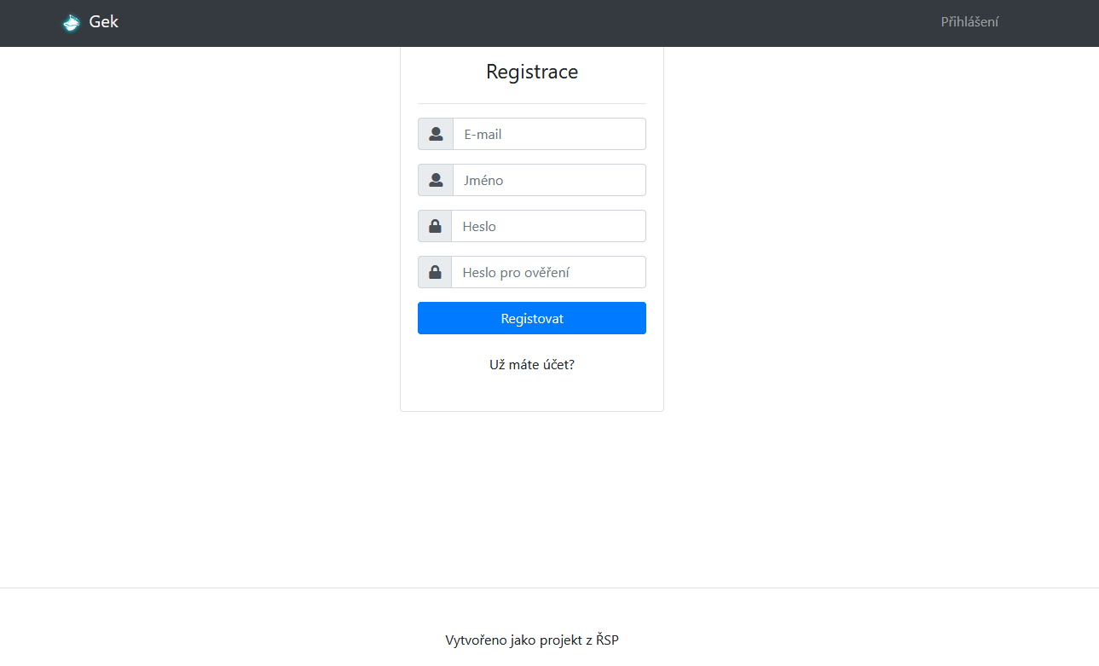

Slide 6
Co je hotovo a na čem se pracuje
Done
Plánování projektu
Hlavní struktura stránky a design
Seřízená a připravená databáze
Základní funkce uživatelů a role (přihlášení, register, verifikace mailem apod.)
In progress
Články (vložení nových, úpravy, mazání, zobrazení)
Uživatelé – Úprava profilu, vypsání statistik,
To do
Helpdesk
Administrace
…

Slide 7
Práce s týmovými nástroji
Scrumdesk
Ze začátku dělalo problém projekt celý naplánovat
Zvyklost programovat a řešit problémy tak jak přicházejí
MS Teams
Používaný pro týmové schůzky a zahájení konverzací o různých problémech
GitHub
Repozitář ondrejsrytr/gek
Napojený na IDE pro práci s kódem přímo z repozitáře (dovolí ihned pushnout změny, rychlejší než pracovat lokálně a pak vše nahrávat)

Slide 8
Retrospektiva
První sprint ve Scrumdesku se nám moc nepovedl
Spousta chyb kterým se mohlo předejít
Druhý sprint už je mnohem lépe naplánovaný a běží bez větších problémů
Komunikace v MSTeams je dostačující, scházíme se často
Pokud je potřeba rychlá, kritická schůzka všichni se dokážeme sejít
Mohli bychom lépe využívat funkce GitHubu
Zprovoznit Insights
Používat komentáře ke commits
Kvůli záseku v plánování projektu ve Scrumdesku je náš tým v časovém skluzu

